Slide 1


Projektentwicklung
Testmanagement
Prinzipien, Vorgehen
Christian Reisinger
HTBLA Leonding - Expositur Perg
Abteilung EDV und Organisation
PRE Testen Allgemein (Blackbox).ppt <number>

Slide 2
Inhalt
Ziele
Testen – Einführung
Testfalldefinition
  Äquivalenzklassen
  Grenzwertanalyse
Testvorgehen
Testfalldefinition für Komponententest
  Durchführung anhand Beispielkomponente
Weiteres Vorgehen
Allfälliges
PRE Testen Allgemein (Blackbox).ppt <number>

Slide 3
Ziele
kenne Zweck, Prinzipien und Arten des Testens
kann aus Ergebnissen der Phase Anwendungsentwurf
  Testpakete und Testfälle definieren
im Speziellen: kann aus Ergebnissen der Phase Anwendungsentwurf
  Testpakete und Testfälle für den Komponententest vollständig definieren
PRE Testen Allgemein (Blackbox).ppt <number>

Slide 4
Testvorgehen
Begriffe - Objekte
Checkliste
Entsprechen den Checklisten und Leitfaden
leiten sich aus den Anforderungen ab
pro Sachgebiet, Komponenten-/Systemtest
z.B. Testplan für SGP070 BGN bearbeiten
werden verwendet für
bildet konkreten Sachverhalt ab, der zum Testen ist
Hat einen definierten Ausgangszustand (Vorzustand)
enthält Eingabedaten
Enthält erwartete Ausgaben (Ergebnisse)
Testdaten befinden sich in einem bestimmten Lebenszyklus (z.B. Neu angelegt, Beiträge vorgeschrieben, u.a.)
z.B. Daten des Dienstgebers für BGN Erfassung sind erfasst
Testdaten
Testfälle
Test-
szenario
Testpaket
Testpaket fasst Testfälle zu fachlichen Einheiten zusammen (z.B. BGN erfassen, Service KU-VOR-SO)
Testszenario bildet einen Geschäftsprozess in einer Variante ab (z.B. SGP070 BGN bearbeiten)
Fehler-
meldung
Test-
protokolle
dokumentieren einen durchgeführten Test
(Wer hat wann was wie getestet)
leitet sich vom Testpaket ab (= Kopie + OK/nicht OK, Anmerkungen, Fehlermeldung)
Fehlermeldung dokumentiert einen Fehler
PRE Testen Allgemein (Blackbox).ppt <number>

Slide 5
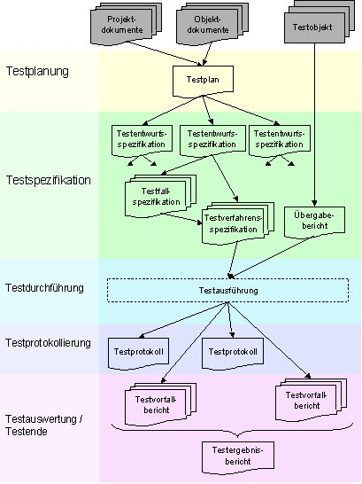
Testplanung - Prozesse
Testplanung
PRE Testen Allgemein (Blackbox).ppt <number>

Slide 6
Testvorgehen - Prozesse
Testplanung durchführen
Projektplan
(Arbeitspakete)
fertig
Testplanung
Ist kommuniziert
Testplanung
durchführen
Testplanung
kommunizieren
Testplanung
PRE Testen Allgemein (Blackbox).ppt <number>

Slide 7
Testvorgehen - Prozesse
Testfall, Testpaket, Testdaten erstellen
Testfälle sind
vorbereitet
Testplan
pro Prozess
erstellen
Testszenario
erstellen
Testpakete
erstellen
Testfälle
definieren
Testdaten
erstellen
Anwendungs-
entwurf
Checkliste
Testszenario
Testpaket
Testfall
Liste der
Testdaten
Projektplan
(Arbeitspakete)
fertig
PRE Testen Allgemein (Blackbox).ppt <number>

Slide 8
Testvorgehen - Prozesse
Tests durchführen
Manuelle Tests
durchführen
Autom. Tests
durchführen
Fehlermeldung
erstellen
Test-
bericht
erstellen
Abnahme
Release /
Komponente
ist fertig
Testprotokoll
Fehler-
meldung
Testbericht
PRE Testen Allgemein (Blackbox).ppt <number>

Slide 9
Einführung
Definition: Testen und Fehler
Testen ist der Prozess, ein Programm mit der Absicht auszuführen, seine Fehlerhaftigkeit zu beweisen.
  wurde ein Programm sorgfältig getestet (und sind alle gefundenen Fehler korrigiert), so steigt die Wahrscheinlichkeit, dass das Programm sich auch in den nicht getesteten Fällen wunschgemäß verhält.
unter Testen versteht man die Ausführung eines Programms unter Bedingungen, für die das korrekte Ergebnis bekannt ist und mit dem des Programms verglichen werden kann;
stimmen beide nicht überein, so liegt ein Fehler vor.
PRE Testen Allgemein (Blackbox).ppt <number>

Slide 10
Einführung
Ziel des Tests ist es, Fehler zu entdecken!
Ein Test ist erfolgreich, wenn er Fehler gefunden hat.
ein erfolgloser Test ist niemals ein Beweis für ein korrektes Programm → es wurden lediglich keine Fehler gefunden!
die Korrektheit eines Programms kann durch Testen (außer in trivialen Fällen) nicht bewiesen werden
Grund: alle Kombinationen möglicher Werte der Eingabedaten müssten getestet werden!!
x
x + y
y
+
arithm. Überlauf
PRE Testen Allgemein (Blackbox).ppt <number>

Slide 11
Einführung
Prinzipien (1)
vollständiges Testen ist unmöglich!
Tests sind Stichproben
Testen ist eine kreative und anspruchsvolle Tätigkeit
Tests müssen geplant werden
Testen ist immer destruktiv
Testen erfordert Unabhängigkeit
  Frage der Prioritäten: Termin- oder Qualitätsziele?
zu jedem Testfall gehört ein Soll-Resultat
  nur ein auffällig falsches Resultat springt ins Auge
Teste niemals dein eigenes Programm
  kein Programmierer will zeigen, dass ein Programm falsch ist
PRE Testen Allgemein (Blackbox).ppt <number>

Slide 12
Einführung
Prinzipien (2)
Testfälle auch für ungültige und unerwartete Eingaben definieren
Programm unter 2 Gesichtspunkten zu untersuchen:
  Es ist festzustellen, ob es nicht tut, was es tun soll
  Untersuchen, ob ein Programm etwas tut, was es nicht tun soll
Der Test muss wiederholbar sein, daher
  grundsätzlich auf Basis von Testfällen
  nur auf geschlossenen Versionen (Versionsmanagement !)
  mit definiertem Ausgangszustand des Systems
  Fehler die aufgrund von “freien” Tests gefunden werden, zu Testfällen umwandeln
PRE Testen Allgemein (Blackbox).ppt <number>

Slide 13
Einführung
Prinzipien (3)
Der Test muss nachvollziehbar sein, daher
  jedes Testergebnis Aufzeichnen – auch positive – Testfall Durchführungsvermerk im Test Log!
Der Test muss bewertbar und endlich sein, daher
  Testbewertungskriterien und Testendekriterien definieren und analysieren
PRE Testen Allgemein (Blackbox).ppt <number>

Slide 14
Einführung
Auswahl der Testfälle
Problem: „exhaustive testing“ ist im allgemeinen unmöglich
→ Welche Testfälle sollen in Test aufgenommen werden?
→ und welche nicht?
Fokus: auf jene Testfälle legen, die eine große Menge an Geschäftsfällen abdecken!
PRE Testen Allgemein (Blackbox).ppt <number>

Slide 15
Einführung
Auswahl der Testfälle
Übungsbeispiel 1
PRE Testen Allgemein (Blackbox).ppt <number>

Slide 16
Einführung
Voraussetzungen und Grenzen des Testens
Testen setzt voraus, dass die erwarteten Ergebnisse bekannt sind
  entweder muss gegen Anwendungsentwurf oder
  gegen vorhandene Testergebnisse (z.B. bei Wiederholung von Tests nach Programm-Modifikationen) getestet werden: sogenannter Regressionstest
unvorbereitete und undokumentierte Tests sind sinnlos!
mit Testen können nicht alle Eigenschaften eines Programms geprüft werden (z.B. Wartbarkeit)
mit Testen werden nur Fehlersymptome, nicht aber die Fehlerursachen gefunden!
PRE Testen Allgemein (Blackbox).ppt <number>

Slide 17
Einführung
Testebenen (1)
Unit test (Modultest)
  Auf der Ebene von Modulen, einzelnen Programmen oder Objekten
  Wird üblicherweise vom Entwickler selber durchgeführt
  White-box und black-box
Komponententest
  Teile einer Anwendung
  Entspricht der fertiggestellte Anwendungsteil den Vorgaben für die Entwicklung?
  Wird vom Analytiker durchgeführt
  Black-box
PRE Testen Allgemein (Blackbox).ppt <number>

Slide 18
Einführung
Testebenen (2)
Integrationstest
  Systemteile (d.h. komplette Geschäftsfälle) beim Zusammenbau
  Test des Gesamtsystems nach Integration aller Komponenten in die Echtumgebung
  Überprüfung, ob die integrierten Applikationen in der Echtumgebung Fehler zeigen
  Wird vom Analytiker, Fachbereich oder QS-Team durchgeführt
Integrations-, Systemtest und Abnahmetest (externe QS, Auftraggeber)
  vollständige Systeme
PRE Testen Allgemein (Blackbox).ppt <number>

Slide 19
Testen – Einführung
Testtypen
Zyklus-Test
  deckt verschiedene Zustände und Lebensphasen eines Testfalles ab (z.B. vor/nach Beitragsvorschreibung, nach Jahresabschluss)
„Zeit- und Ortsreisen“
Regressionstests für „alte Funktionalitäten“
Tests für die Migrationen
Online- und Batchtests, Test der Benutzeroberfläche (GUI)
Recovery/Desaster-Tests, Wiederanlauftests
Testdaten in vordefinierten Zuständen
PRE Testen Allgemein (Blackbox).ppt <number>

Slide 20
Einführung
Testkategorien
funktionsorientiert (Black-Box-Test)
  Testfallauswahl auf Grund der Anforderungsanalyse bzw. Anwendungsentwurf
  Programmstruktur und interne Verhalten kann unbekannt sein
  Ziel: Umstände entdecken, unter denen das Programm nicht gemäß Spezifikation / Anwendungsentwurf arbeitet
  Testfälle/-daten werden aus Spezifikation / Anwendungsentwurf abgeleitet
x
E1 = f(x,y,z)
y
E2 = g(x,y,z)
z
PRE Testen Allgemein (Blackbox).ppt <number>

Slide 21
Einführung
Testkategorien
strukturorientiert (White-Box-Test, Glass-Box-Test)
  Testfallauswahl auf Grund der Programmstruktur
  Tester überlegt die logischen Pfade durch das Programm
  Anforderungsanalyse bzw. Anwendungsentwurf muss ebenfalls wegen Ergebnisse bekannt sein
x
E1 = f(x,y,z)
y
E2 = g(x,y,z)
z
PRE Testen Allgemein (Blackbox).ppt <number>

Slide 22
Einführung
Testbewertung und Testendekriterien (1)
Die Testendekriterien definieren die Bedingungen, wann der gesamte Test als abgeschlossen betrachtet werden darf. In der Testplanung werden hierfür zunächst folgende Fakten festgelegt
  Anzahl der Testzyklen
  Dauer eines Testzyklus
  gesamte Testdauer
  Anzahl durchzuführender Testfälle
  zu erreichender Testabdeckungsgrad
    Methodenabdeckung
    Pfadabdeckung etc.
PRE Testen Allgemein (Blackbox).ppt <number>

Slide 23
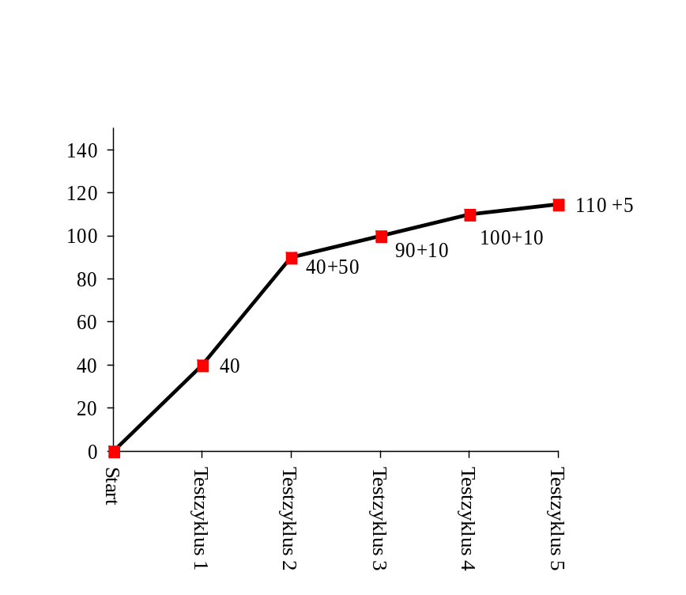
Testen – Einführung
Testbewertung und Testendekriterien (2)
Ein wesentlicher Aspekt der Testbeurteilung ist die Abschätzung des Restfehleranteils. Die folgende Methode ist leicht einsetzbar und erlaubt eine grobe Abschätzung
Nach Beendigung eines Testzyklus wird die Anzahl der gefundenen Fehler in einem Diagramm eingetragen, wobei die Summe der in einem Testzyklus gefundenen Fehler mit den bereits in den vorherigen Zyklen gefundenen Fehlern gebildet wird. Eine asymptotische Entwicklung der Fehlerzuwachsrate lässt auf eine geringe Restfehlerrate schließen.
PRE Testen Allgemein (Blackbox).ppt <number>

Slide 24
Testen – Einführung
Testbewertung und Testendekriterien (3)
Ein Test gilt als beendet, wenn:
  alle Test- und Korrekturzyklen nach den oben definierten Kriterien ausgeführt wurden und
  im letzten Testzyklus keine Fehler mit Schweregrad 1 - 2 aufgetreten sind und
  die Fehlerzuwachsrate eine asymptotische Entwicklung aufweist und
  das Ende der Testzeit erreicht ist und
  der vordefinierte Prozentsatz an durchgeführten Testfällen erreicht wird und
  der vordefinierte Testabdeckungsgrad erreicht wurde
PRE Testen Allgemein (Blackbox).ppt <number>

Slide 25
Einführung
Rollen/Aufgaben (1)
Interne Qualitätssicherer (Spezialist der Fachabteilung)
  Checklisten erstellen
  Testfälle definieren und beschreiben
  Testdaten aus der Produktion übernehmen
  Testdaten konstruieren/anpassen
  Online-Tests durchführen (Ergebnisse prüfen)
  Testprotokolle schreiben
  Trackermeldungen erstellen
  Testdaten pflegen
  Batch-Tests durchführen (Ergebnisse prüfen)
PRE Testen Allgemein (Blackbox).ppt <number>

Slide 26
Einführung
Rollen/Aufgaben (2)
Konfigurationsmanager
  Testdatenbestand aufsetzen
  Batch-Tests starten
  Release aufsetzen
PRE Testen Allgemein (Blackbox).ppt <number>

Slide 27
Einführung
Rollen/Aufgaben (3)
Testkoordinator
  Zeit- und Ressourcenplan für Tests erstellen
  führt die Testplanung und Testkoordination aus
  methodische Unterstützung des QS-Teams
  Unterstützung bei der Teamorganisation
  hat den Überblick über alle Testprozesse und –aktivitäten
  alle Testaktivitäten sind mit ihm abzustimmen
  stellt sicher, dass alle Tests entsprechend der Planung durchgeführt werden
  sammelt und analysiert die Testergebnisse
  bewertet die Tests und die Testendekriterien
  erstellt die Testberichte
PRE Testen Allgemein (Blackbox).ppt <number>

Slide 28
Einführung
Black-Box-Test
Ausgangspunkt
  für Testfälle im Blackbox Test ist der Anwendungsentwurf
Motivation
  es ist unzureichend, ein Programm nur gegen sich selbst zu testen
Ziel
  möglichst umfassende Prüfung der spezifizierten Funktionalität
  (deshalb heißt diese Kategorie auch „funktionales Testverfahren“)
Nachteile
  konkrete Implementierung wird nicht geeignet berücksichtigt
  (→ Aufgabe der Programmierer im Modultest)
PRE Testen Allgemein (Blackbox).ppt <number>

Slide 29
Black-Box-Test
Überdeckungsarten
Funktionsüberdeckung
  jede spezifizierte Funktion wird mindestens einmal ausgeführt
Eingabeüberdeckung
  jedes Eingabedatum wird in mindestens einem Testfall verwendet
  in der Regel unmöglich (zu viele Fälle)
Ausgabeüberdeckung
  jede „Ausgabesituation“ wird mindestens einmal erzeugt
  Beispiele: Bildschirmmasken, Fehlermeldungen, etc.
weitere Aufwandsprobleme
  häufig müssen Funktionen in ihrem Zusammenspiel geprüft werden
PRE Testen Allgemein (Blackbox).ppt <number>

Slide 30
Black-Box-Test
Techniken des funktionalen Testens
Bildung von Eingabemengen (Äquivalenzklassen)
  um eine repräsentative Menge von Eingabedaten zu testen, werden die Eingabe in Äquivalenzklassen eingeteilt. Aus jeder Klasse wird ein Repräsentation getestet
Grenzwertüberprüfung
  An den Grenzen zulässiger Datenbereiche treten erfahrungsgemäß häufig Fehler auf → dadurch sind zusätzliche Testfälle für solche Grenzfälle zu definieren
Ursache-Wirkungs-Graphen
  Mit Ursache-Wirkungs-Graphen können Kombinationen von Eingabedaten, die zur Erzielung einer gewünschten Wirkung erforderlich sind, bestimmt werden
  Verwendung von Entscheidungstabellen hilfreich!
PRE Testen Allgemein (Blackbox).ppt <number>

Slide 31
Black-Box-Test
Äquivalenzklassen (1)
Prinzip
  Zerlegung aller möglichen Eingabedaten in gültige und ungültige Äquivalenzklassen (ungültig = fehlerhaft)
  Jede Äquivalenzklasse mit einem (mehreren) Repräsentanten testen
  Annahme: Werte aus einer Äquivalenzklasse verursachen identisches funktionales Verhalten, bzw. werden gleich behandelt
Ziel
  Testen aller Programmfunktionen
  Reduktion der Testfälle: alle nicht geprüften Eingaben einer Äquivalenzklasse sollten ebenfalls fehlerfrei ablaufen
PRE Testen Allgemein (Blackbox).ppt <number>

Slide 32
Black-Box-Test
Äquivalenzklassen (2)
Einschränkungen
  Äquivalenz ist hypothetisch – Unkenntnis der internen Programmstruktur!
Vorgehen
  Klassen werden oft nach Erfahrung und Intuition gebildet
  Zerlegung mit Hilfe von spezifizierten Gültigkeitsbereichen und spezifizierten (oder vermuteten) Sonderbehandlungen
PRE Testen Allgemein (Blackbox).ppt <number>

Slide 33
Black-Box-Test
Vorgehen Testfallerstellung
Äquivalenzklassenbildung
  Durchnummerierung der Ä-Klassen mit Unterscheidung gültige (g) / ungültige (u)
Testfälle definieren – gültige Äquivalenzklassen
  Pro Testfall möglichst viele noch nicht behandelte Äquivalenzklassen berücksichtigen
Testfälle definieren – ungültige Äquivalenzklassen
  Pro ungültiger Ä-Klasse wird ein Testfall erstellt
Grenzwertanalyse
Testfälle definieren – Berücksichtigung Grenzwerte
PRE Testen Allgemein (Blackbox).ppt <number>

Slide 34
Black-Box-Test
1. Äquivalenzklassenbildung (1)
Wertebereich
  Eine gültige Ä-Klasse
  Zwei ungültige Ä-Klassen
  Beispiel: 1 <= Monat <= 12
  gültige Ä-Klasse: 1<= Monat <= 12
  ungültige Ä-Klassen: Monat < 1; Monat > 12
Mengengerüst (Anzahl Werte in Kollektionen)
  Eine gültige Ä-Klassen
  Eine oder zwei ungültige Ä-Klassen (leer; oder zuviele Elemente)
  Beispiel: Ein Auto kann bis zu 6 Besitzer haben
  gültige Ä-Klasse: 1 bis 6 Besitzer
  ungültige Ä-Klassen: 0 Besitzer; mehr als 6 Besitzer
PRE Testen Allgemein (Blackbox).ppt <number>

Slide 35
Black-Box-Test
1. Äquivalenzklassenbildung (2)
Aufzählungen
  Eine gültige Ä-Klasse
  Eine ungültige Ä-Klasse
  Beispiel – Regelwerk „BGN Art“:
  gültig: {Original BGN, Storno BGN}
  ungültig: {Kopie BGN, sonstiges}
Eingabe Precondition
  Eine gültige Ä-Klasse und eine ungültige Ä-Klasse
  Beispiel: erster Buchstabe muss ein Grossbuchstabe sein
PRE Testen Allgemein (Blackbox).ppt <number>

Slide 36
Black-Box-Test
2. Testfälle definieren – gültige Ä-Klassen
Testfälle werden so gewählt, dass die Eingaben möglichst bisher noch nicht abgedeckte gültige Ä-Klassen abdecken
Diese muss solange wiederholt werden, bis alle gültigen Ä-Klassen abgedeckt sind
Hinweis: Ein Testfall kann mehrere Ä-Klassen abdecken
PRE Testen Allgemein (Blackbox).ppt <number>

Slide 37
Black-Box-Test
3. Testfälle definieren – ungültige Ä-Klassen
Testfälle werden so gewählt, dass diese nur genau eine ungültige Ä-Klassen abdecken
Warum?
  Vermeide, dass ein Programm bei der Entdeckung einer fehlerhaften Eingabe weitere fehlerhaften Eingaben nicht mehr verarbeitet
  Falls mehrere ungültige Äquivalenzklassen mit einem Testfall abgedeckt werden, ist nicht mehr transparent, welches falsche Testdatum die Fehlerbehandlung ausgelöst hat
Übungsbeispiel 2
Übungsbeispiel 3
Übungsbeispiel 4
PRE Testen Allgemein (Blackbox).ppt <number>

Slide 38
Black-Box-Test
Grenzwertanalyse
Wahl der Repräsentanten einer Ä-Klasse
  Besteht eine Ä-Klasse aus einer geordneten Menge von Werten: wähle Repräsentanten mittels Grenzwertanalyse
Schritt 1 der Grenzwertanalyse
  Eingabetestdaten identifizieren, die direkt auf oder neben den Grenzen der Ä-Klasse liegen (plus einen mittleren Wert)
  Wertebereich:
    Gültige Testwerte: kleinster und größter Wert
    Ungültige Testwerte: Werte, die direkt daneben und außerhalb liegen
Beispiele:
  Natürliche Zahlen 1 bis 255:
    4 Repräsentanten: 0, 1, 255, 256
  Liste maximal 100 Elemente
    4 Repräsentanten der Listenlängen: 0, 1, 100, 101
analog für die Ausgabe, wofür dann die Eingabetestdaten bestimmt werden
PRE Testen Allgemein (Blackbox).ppt <number>

Slide 39
Black-Box-Test
Grenzwertanalyse
Geordnete Menge (Datei, Tabelle) als Ein-/Ausgabe
  Aufmerksamkeit auf das erste und letzte Element der Menge legen
  Wichtig für Batchaufgaben
Beispiele:
  Eingabedatei:
    Leere Datei, Beginn-/Endesatz fehlen
    Inhaltliche Datensätze fehlen oder kommen unerlaubt mehrfach vor
Übungsbeispiel 5
PRE Testen Allgemein (Blackbox).ppt <number>

Slide 40

Teststrategie – Bottom Up Methodik
Bottom-Up-Methodik
  Testbeginn mit Komponenten, die keine weiteren Komponenten beinhalten („Blätter“)
  Danach darüberliegende Komponenten testen, bis zu Wurzel
  Aufgerufene Komponenten müssen bereits getestet sein
  Im Fehlerfall: es muss sichergestellt sein, dass aufgerufenen und bereits getesteten Komponenten in Ordnung sind!
  Vergleich:
    Bauteilgruppe bei Fertigteilhäuser
PRE Testen Allgemein (Blackbox).ppt <number>

Slide 41
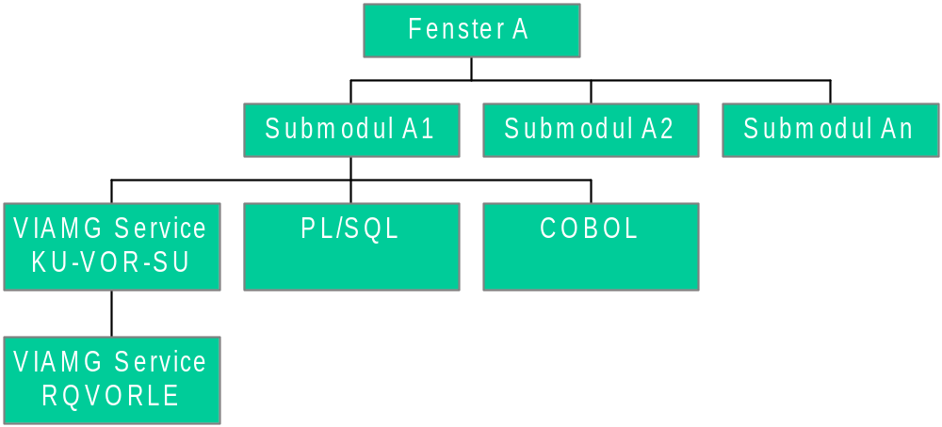

Teststrategie – Beispiel Bottom Up
PRE Testen Allgemein (Blackbox).ppt <number>

Slide 42
Komponententest - Vorgehensweise
Ziel: BlackBox-Test jeder Komponente
  Prüfung der Funktionalität (Input-/Output-Parameter)
Testpaket für Komponententest
  aus Detailentwurf
  => Testpaket-Beschreibung erstellen
  => Testfälle abgelegt
Vorgangsweise
  Erstellung des Testpaket-Beschreibung
    Beschreibung des Testgegenstands und allgemeine Testinformationen
  Erstellung der Testfälle (z.B. in Excel)
    Auflistung der Testfälle zu jeweiligen Testpaket zur Prüfung der Input-/Output-Felder
PRE Testen Allgemein (Blackbox).ppt <number>

Slide 43
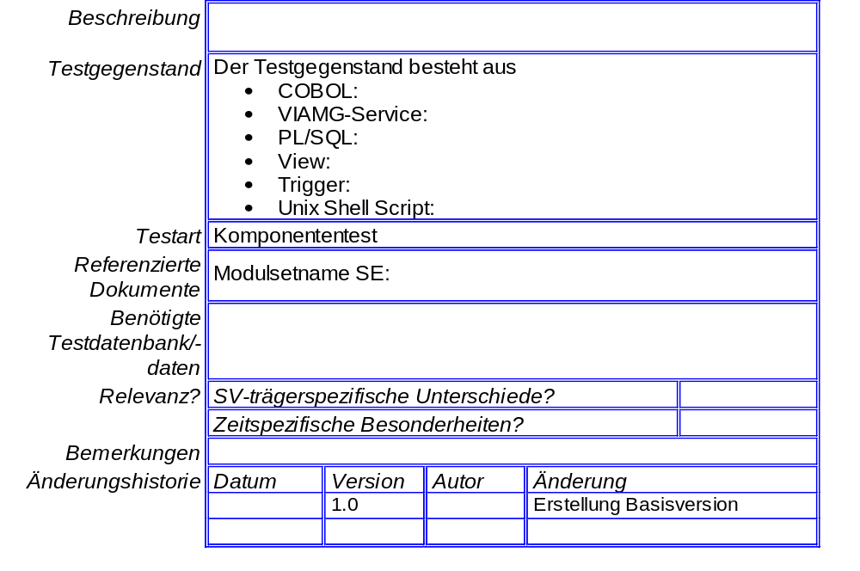
Komponententest – Testpaket-Beschreibung
Der Zweck / die Funktionalität des Testpakets ist zu beschreiben.
Neben der Überprüfung der gesamten Funktionalität laut AE kann es spezielle Testpakete geben, die nur bestimmte, eingeschränkte Aspekte testen (z.B. Testpaket ist nur mit Selbstversicherer oder Vorschreiber durchzuspielen; Testpaket prüft nur Lesen oder Suchen)
Die genauen Bezeichnungen des jeweiligen Service oder Programmnamen sind anzuführen (z.B. BWIBGNSU.xpl)
Beispiel
Angabe der für den Test notwendigen Tabellen, Verweis auf das Dokument mit den für die Testdurchführung zu verwendenden Testdaten.
Im 1. Schritt sind auf jeden Fall die benötigten Benutzerobjekte anzuführen (z.B. BGN, PAR, etc.)
Ja/
Nein/
unbekannt
Ja/
Nein/
unbekannt
PRE Testen Allgemein (Blackbox).ppt <number>

Slide 44
Komponententest - How to Start
Vorgangsweise – Testfallerstellung (z.B. in Excel)
  Auflistung der Attribute der Input- (RQ) und der Output-Parameter (RS)
  Erstellung Testfälle (durch Variation) für ungültige Werte je Parameter
    TopDown entsprechend der Input-Parameter
  Erstellung Testfälle (durch Variation) für ungültige Eingabekombinationen
    z.B. Zeitraumeingaben (Von/Bis)
  Erstellung Testfälle für gültige Eingabekombinationen
    ALLE gültigen Eingabeparameter gemeinsam
    Beliebige Auswahl einer gültigen Eingabekombination
  Erstellung Testfälle gemäß fachlicher Anforderungen
  Erstellung Testfälle für sämtliche Ausgabevarianten
    KEINE Daten
    1 Datensatz
    MEHRERE Daten
PRE Testen Allgemein (Blackbox).ppt <number>

Slide 45
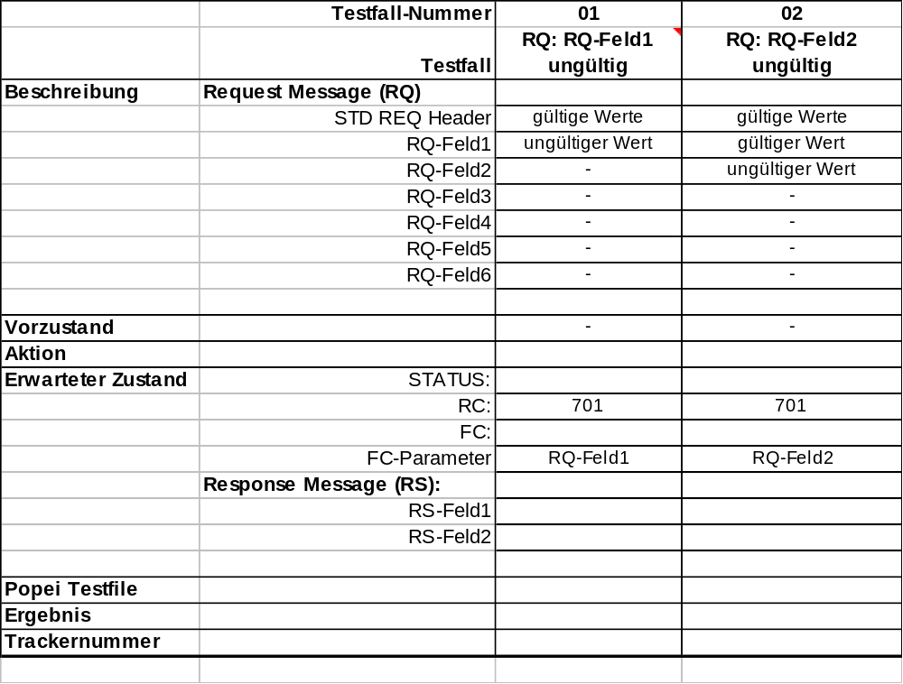
Komponententest - Testfallbeschreibung
Testfallbeschreibung
<Aktionskürzel>: <Beschreibung>
Auflistung der RQ-Felder:
je Testfall Spezifikation des Feldwertes (-, leer, gültiger Wert, ungültiger Wert, exakter Feldwert)
➔ 25 Felder in Vorlage!
Erwarteter Zustand
(Status, RC, FC, FC-Parameter)
Beispiel
Response Message: Prüfung spezifischer RS-Felder
Testdurchführungsinformation
PRE Testen Allgemein (Blackbox).ppt <number>

Slide 46
Testfallbeschreibung - Konventionen
Konventionen für Testfallerstellung
  Mandatory Felder
    1 TF für fehlende Eingabe
  Prüfung von Wertebereichen ( UG <= x <= OG )
    1 TF für gültige Eingabe
    1 TF für ungültige Eingabe unter der Unteren Grenze (UG)
    1 TF für ungültige Eingabe über der Oberen Grenze (OG)
  Suchkriterien
    je Suchkriterium
      mind. 1 TF mit Filtern nach diesem Kriterium
    1 TF mit kombinierten Suchkriterien
PRE Testen Allgemein (Blackbox).ppt <number>

Slide 47
Literaturhinweise / Quellen
http://www.software-kompetenz.de
PRE Testen Allgemein (Blackbox).ppt <number>

